Slide 1

일본의 지방자치단체
22201996 김예진

Slide 2



1도1도2부43현
지방자치법
지방자치 분류

Slide 3
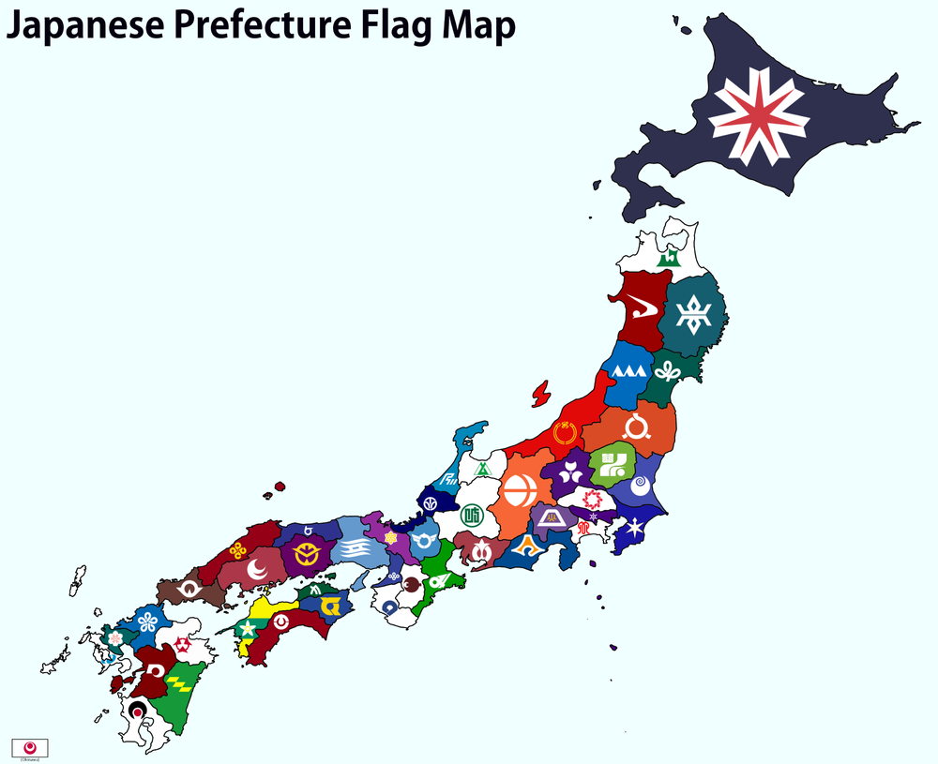

1都1道2府43県
1도1도2부43현
홋카이도
오사카부
도쿄도
교토부

Slide 4
지방자치법
日本国憲法第92条
「地方公共団体の組織及び運営に関する事項は、地方自治の本旨に基いて、法律でこれを定める。」
일본국헌법 제92조 “ 지방공공단체의 조직 및 운영에 관한 사항은, 지방자치의 본지에 근거해, 법률로 이것을 정한다.”
중앙정부와 독립해서 정치
1947年
지방의 민주적, 효율적인 행동
직접 청구
이니셔티브(주민 발안)
조례의 제정, 개폐 청구, 사무 감사청구
주민투표
의회의 해산청구
의원의 해직청구

Slide 5
지방자치 분류
주민 1명 1명
지방모두
주민자치
단체자치
지방자치는 그 지역사회 의 주민 의 의사에 의해 행해져야 한다는 개념
주민투표•선거 등
나라(중앙정부)로부터 독립한 지역사회 스스로 만든 단체에 의해 행해져야 한다는 개념
조례•예산제정 등

Slide 6
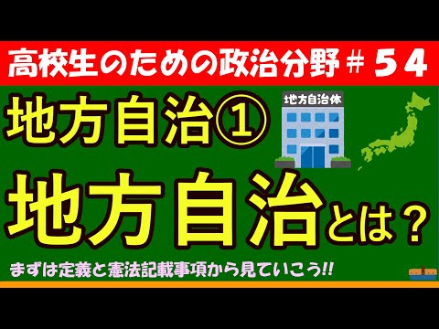

Slide 7
출처
https://ja.wikipedia.org/wiki/地方自治#地方自治の法的性格
https://youtu.be/zCOScr5mAKI
https://www.homemate-research-junior-high-school.com/useful/20100_junio_study/3_koumin/region/

Slide 8
감사합니다

